Slide 1

37-1
These materials are by the Kongki Ka Project and are made available to you under the terms of the Creative Commons Attribution ShareAlike license 4.0.
You have permission to share and redistribute these materials in any format and to make reasonable revisions and adaptations of this translation, provided that:
You include the above licence and source information.
If you redistribute these materials or create derivatives, you must distribute your contributions under the same license as the original.
Nepali text is from Nepali Holy Bible: Easy-to-Read Version
All rights reserved.
© 2004 Bible League International

Slide 2
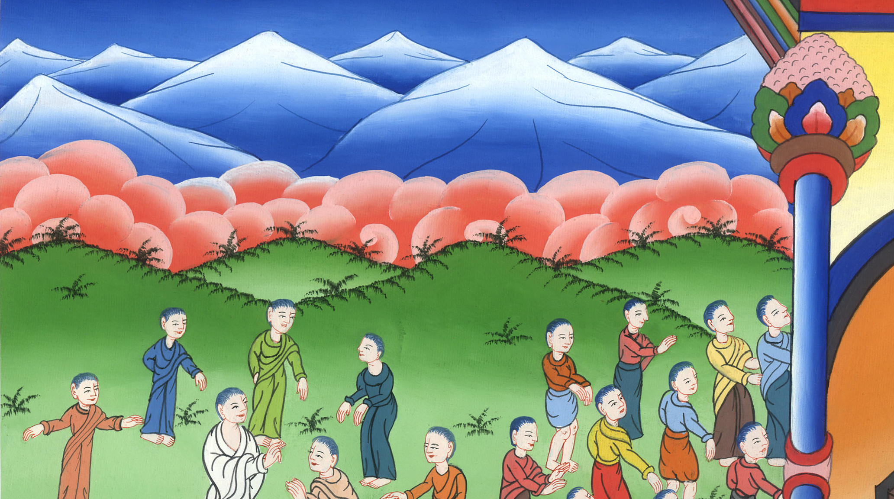
जीवनको रोटी
यूहन्ना 6:22-71
This work is licensed under a Creative Commons Attribution-ShareAlike 4.0 International License

Slide 3
जीवनको रोटी
यूहन्ना 6:22-71

Slide 4
जीवनको रोटी
यूहन्ना 6:22-71
This work is licensed under a Creative Commons Attribution-ShareAlike 4.0 International License

Slide 5
यूहन्ना 6:24
ती मानिसहरूले त्यहाँ अब न त येशू न उहाँका चेलाहरू नै देखे। यसर्थ तिनीहरू डुङ्गाहरू लिएर कफर्नहुमतिर लागे । किनभने तिनीहरू येशूलाई भेट्न चाहन्थे।

Slide 6
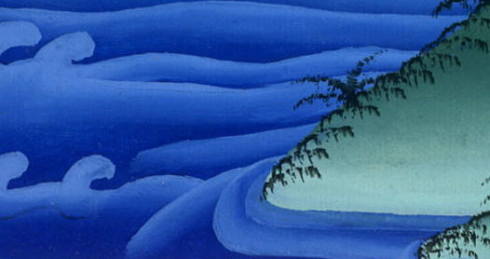
यूहन्ना 6:24

Slide 7
25 मानिसहरूले येशूलाई समुद्र पट्टि देखे। तिनीहरूले उहाँलाइ सोधे, “रब्बि, तपाईं यहाँ कहिले आई पुग्नु भयो?” 26 उहाँले उत्तर दिनु भयो, “तिमीहरूले मलाई किन खोजिरहेछौ? के मेरो चमत्कारहरू जसले मेरो शक्तिको प्रमाण दिन्छ देखे पछि मलाई खोजिरहेकाछौ? अँहँ! म सत्य भन्छु, तिमीहरूले मलाई खोजेको कारण के हो भने तिमीहरूले रोटी खोयौ र पुरा अघायौ।

Slide 8
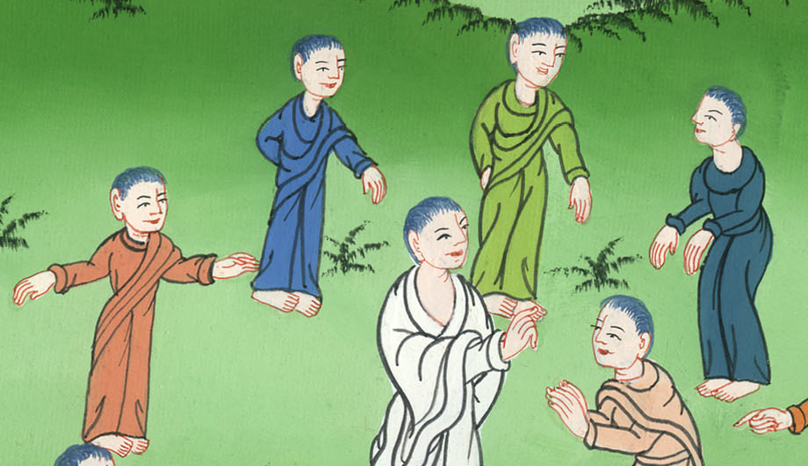
यूहन्ना 6:25,26

Slide 9
27 जुन खाद्य नष्ट हुन्छ त्यसको निम्ति काम नगर तर जुन खाद्य नष्ट हुँदैन अनि अनन्त जीवन दिन्छ त्यसको निम्ति काम गर। मानिसको पुत्रले तिमीहरूलाई त्यस्तो खाद्य दिनु हुन्छ। पिताले देखाएका छन् कि उनी मानिसका पुत्र सँग छन्।”

Slide 10
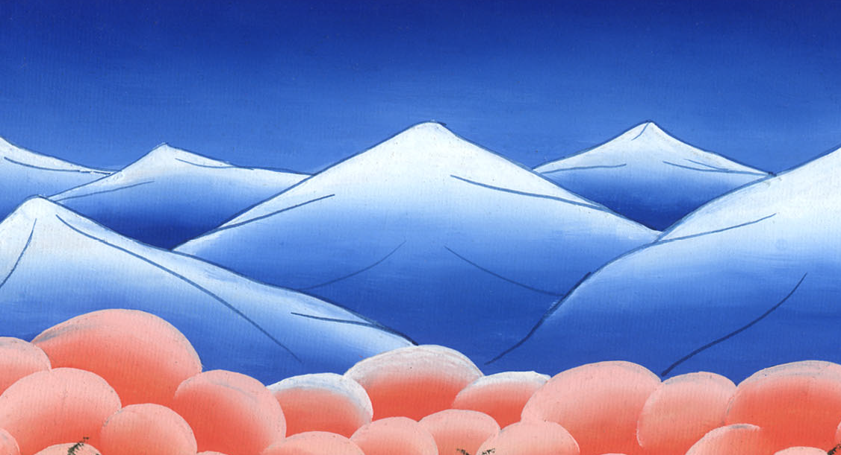
यूहन्ना 6:27

Slide 11
28 मानिसहरूले येशूलाई सोधे, “परमेश्वरले हामीबाट कस्तो प्रकारको काम चाहनु हुन्छ।” 29 येशूले उत्तर दिनुभयो, “परमेश्वरले तिमीहरूबाट कस्तो काम चाहनुहुन्छ भने तिमीहरू उहाँले पठाउनु भएको एकमाथि विश्वास गर्नु पर्छ।”

Slide 12
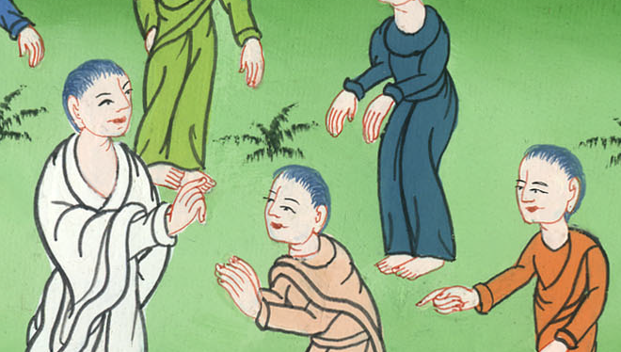
यूहन्ना 6:28,29

Slide 13
33 परमेश्वरको रोटी के हो? परमेश्वरको रोटी भनेको त्यो चीज हो जुन स्वर्गबाट ओलेर्र संसारलाई जीवन दिनुहुन्छ।”

Slide 14
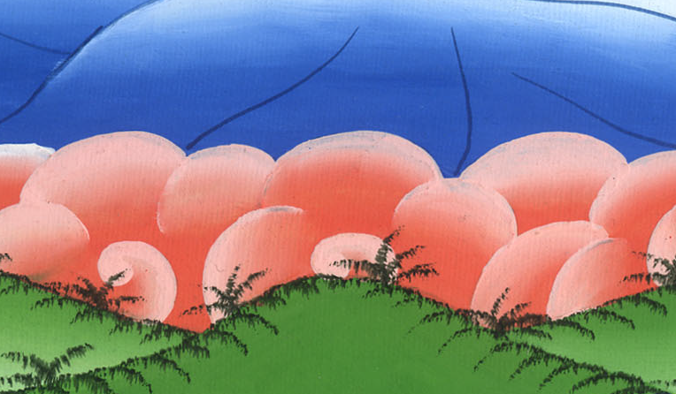
यूहन्ना 6:33

Slide 15
34 मानिसहरूले भने, “प्रभु, त्यो रोटी हामीलाई संधैं दिनुहोस्।” 35 तब येशूले भन्नुभयो, “म त्यो रोटी हुँ जसले जीवन दिंदछ। जुन मानिस मेरोमा आउँदछ ऊ कहिल्यै भोको हुँदैन। जुन मानिसले ममाथि विश्वास गर्दछ ऊ कहिल्यै तिर्खाउँदैन।

Slide 16
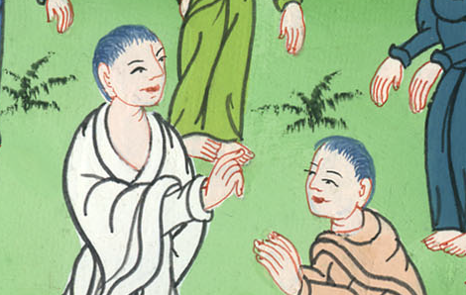
यूहन्ना 6:34,35

Slide 17
40 प्रत्येक मानिस जसले परमेश्वरका पुत्रलाई चिने र विश्वास गरे तिनीहरूले अनन्त जीवन पाए। म तिनीहरूलाई अन्त्यको दिनमा जीवित पार्नेछु। यो मेरा पिता परमेश्वरको इच्छा हो।”

Slide 18
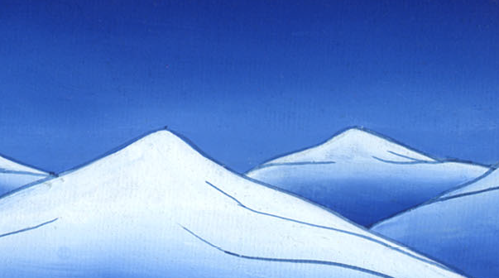
यूहन्ना 6:40

Slide 19
41 यहूदीहरूले येशूको विषयमा गुनासो प्रकट गर्न शुरू गरे। येशूले भन्नु भएको थियो, “म नै रोटी हुँ जुन स्वर्गाबाट तल आएकोछ।” 42 यहूदीहरूले भने, “यो येशू हो। हामी उहाँका बाबु-आमा चिन्दछौ। उ यूसुफको छोरो हो। उसले कसरी भन्न सक्छ, ‘म स्वर्गबाट ओर्लि आएको हुँ?’

Slide 20
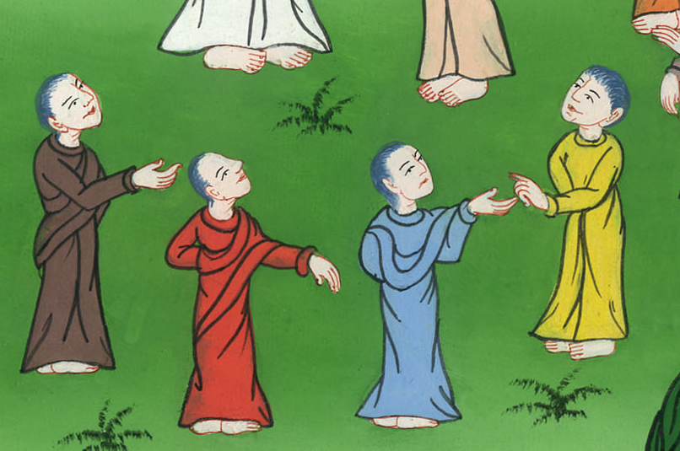
यूहन्ना 6:41,42

Slide 21
47 म तिमीहरूलाई साँचो भन्दछु, जसले विश्वास गर्छ त्यससित अनन्त जीवन हुनेछ। 48 म रोटी हुँ जसले जीवन प्रदान गर्दछ।

Slide 22
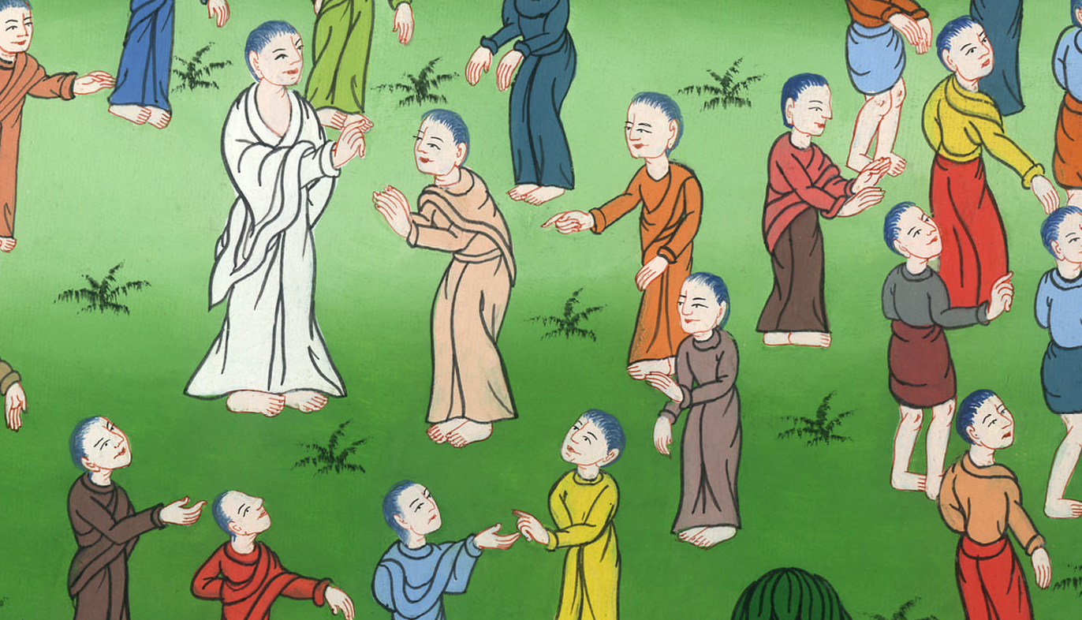
यूहन्ना 6:47,48

Slide 23
49 तिमीहरूका पुर्खाहरूले मरूभमूमिमा मन्ना खाए तरै पनि अन्य मानिसहरू जस्तै तिनीहरू मरे। 50 म त्यो रोटी हुँ जो स्वर्गबाट आयो। यदि कुनै मानिसले यो रोटी खाँदछ भने उ कहिल्यै मर्दैन।

Slide 24
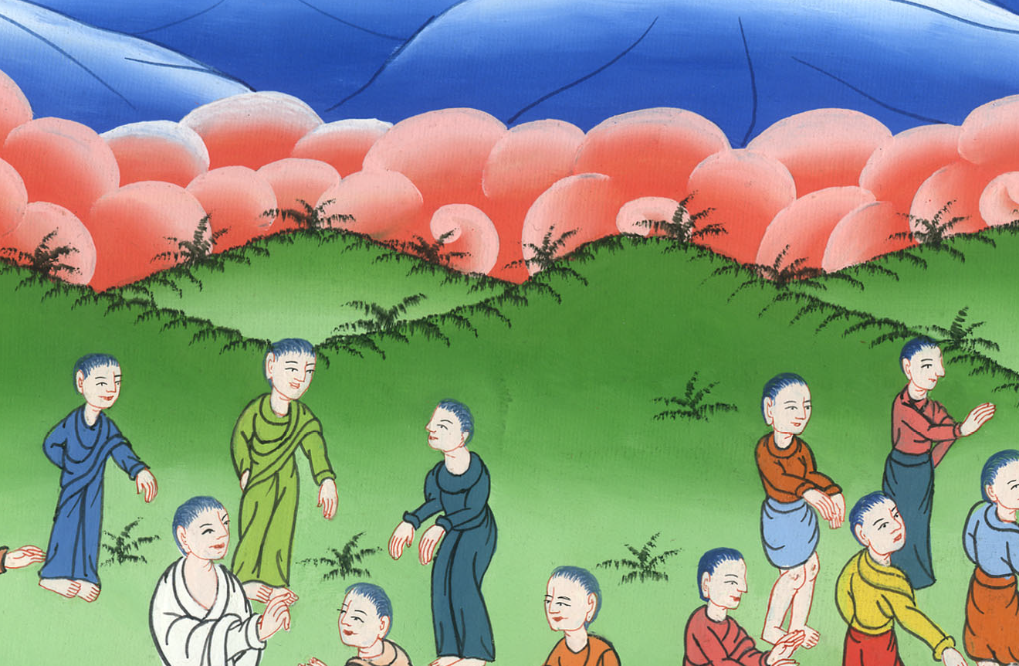
यूहन्ना 6:49,50

Slide 25
51 म जिउँदो रोटी हुँ जो स्वर्गबाट आएको हो। जो मानिसले त्यो रोटी खाँदछ ऊ अनन्त सम्म बाँच्दछ। यो रोटी मेरो शरीर हो। म दिनेछु ताकि संसारका मानिसहरूले जीवन पाउनेछन्।”

Slide 26
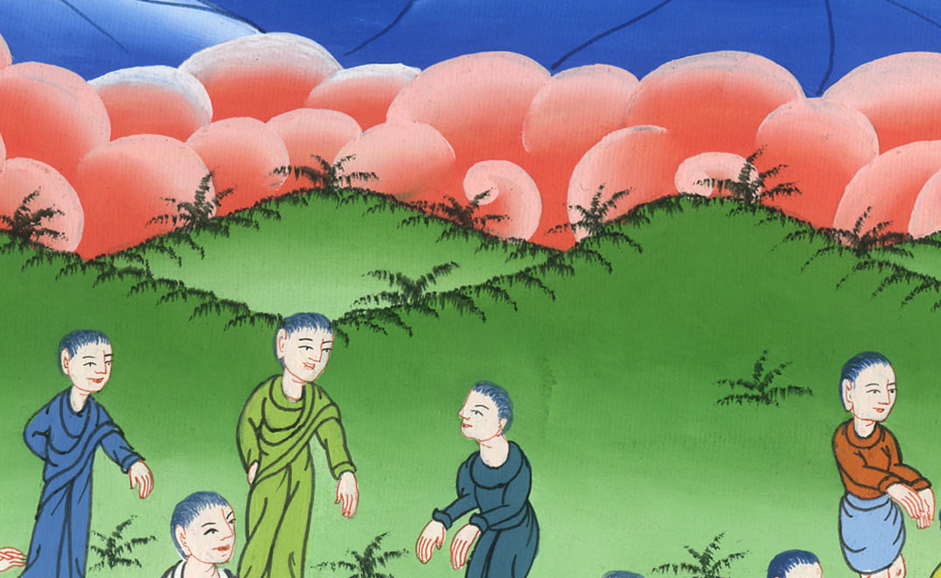
यूहन्ना 6:51

Slide 27
52 तब यहूदीहरूको आपसमा वाद-विवाद शुरू भयो। तिनीहरूले भने, “यो मान्छेले कसरी आफ्नो शरीर खान दिन्छ?”

Slide 28
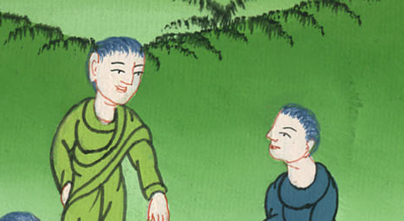
यूहन्ना 6:52

Slide 29
53 येशूले भन्नुभयो, “म साँचो भन्छु। तिमीहरूले मानिसको पुत्रको शरीर खानै पर्छ। उसको रगत पिउनु नै पर्छ। यदि तिमीहरूले त्यसो गरेनौ भने तिमीहरूले जीवन पाउने छैनौ।

Slide 30
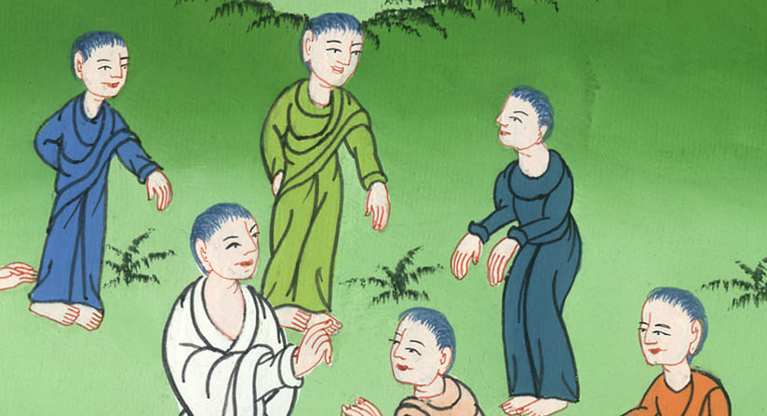
यूहन्ना 6:53

Slide 31
54 तर जसले मेरो शरीर खान्छ र रगत पिउँछ उसको जीवन अनन्त हुन्छ। अन्त्यको दिनमा म उसलाई उठाउनेछु।

Slide 32
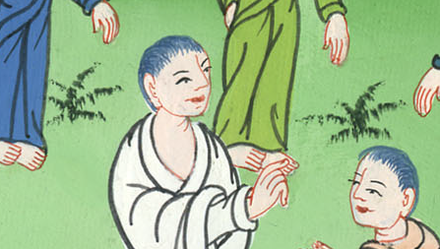
यूहन्ना 6:54

Slide 33
60 धेरै येशूका चेलाहरूले यस्तो सुनेपछि भने, “यो शिक्षा बुझ्न गाह्रो छ। कसले यो शिक्षा ग्रहण गर्न सक्छ?”

Slide 34
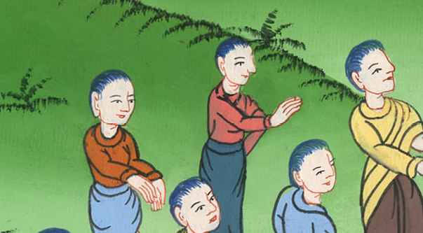
यूहन्ना 6:60

Slide 35
61 येशूले चेलाहरू गनगनाउँदैछन् भन्ने थाहा पाउनु भयो। तिमीहरूलाई भन्नुभयो, “के यस शिक्षाले तिमीहरूलाई ठेस लाग्छ? 62 तब तिमीहरूले मानिसको पुत्रलाई जहाँ ऊ पहिले थियो, त्यहाँ जाँदै गरेको देख्यौ भने के हुन्छ?

Slide 36
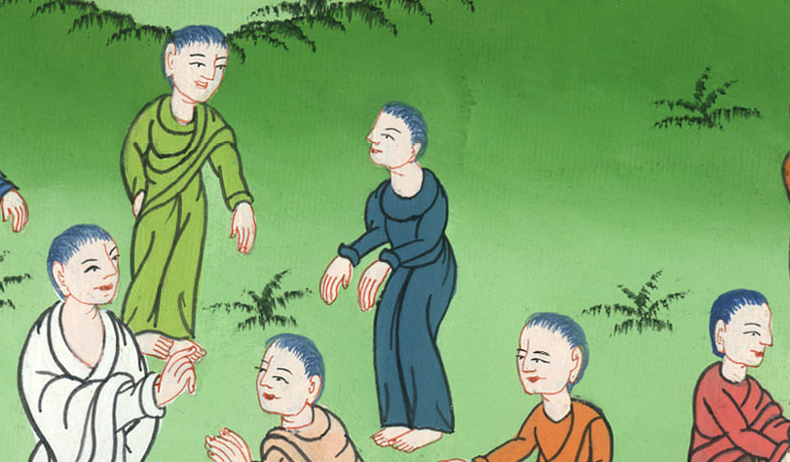
यूहन्ना 6:61,62

Slide 37
63 त्यो आत्मा हो जसले मानिसलाई जीवन दिन्छ। शरीरबाट केही फाईदा छैन। म जो चीज तिमीहरूलाई भन्छु त्यो आत्मा हो तिनहरूले जीवन दिन्छ।

Slide 38
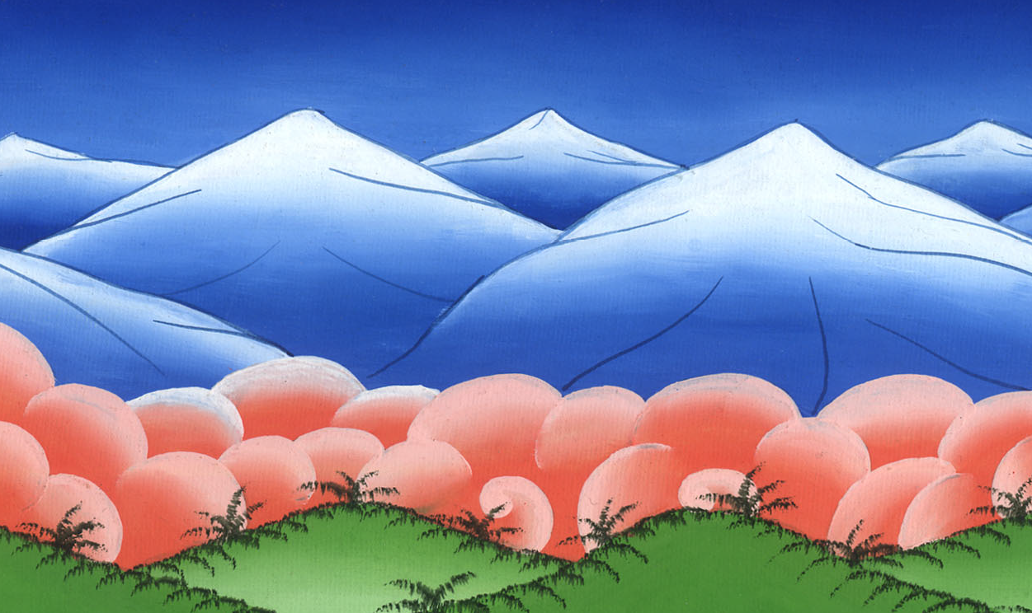
यूहन्ना 6:63

Slide 39
64 तर तिमीहरू मध्ये कसैले विश्वास गर्दैनौ।” येशूलाई शुरूबाट नै थाहा थियो कस कसले विश्वास गरेनन् र कसले धोखा दिन्छ।

Slide 40
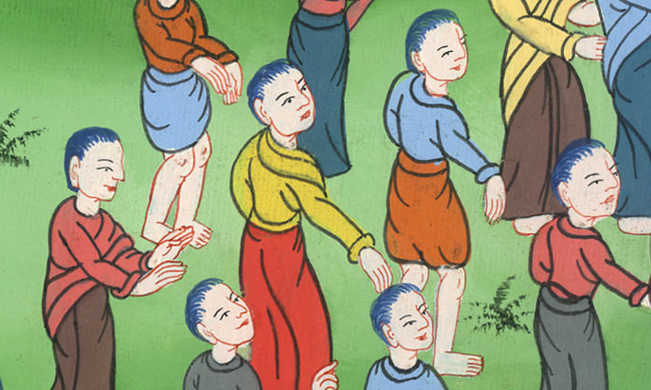
यूहन्ना 6:64

Slide 41
66 जब येशूले त्यसो भन्नुभयो, उनका धेरै चेलाहरू पछि हटे र उहाँको पछि लाग्नु छाडे। 67 येशूले बाह्रजना प्रेरितहरूलाई भन्नुभयो, “तिमीहरू पनि छाड्न चाहन्छौ?”

Slide 42
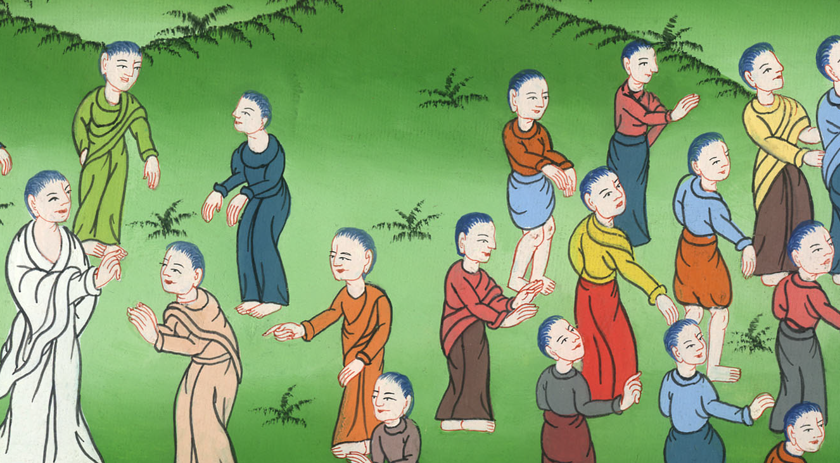
यूहन्ना 6:66,67

Slide 43
68 शिमोन पत्रुसले उहाँलाई जवाफ दिए, “हे प्रभु हामी कसकोमा जाऊँ? तपाईंकोमा वचन छ जसले अनन्त जीवन दिन्छ। 69 हामी तपाईंमाथि विश्वास गर्छौं। हामी जान्दछौं कि तपाईं मात्र एक पवित्र हुनुहुन्छ जो परमेश्वरबाट आउनुभएको हो।”

Slide 44
यूहन्ना 6:68,69

